Slide 1
Kartografya Yrd. Doç. Dr. Erkan Yılmaz
SİLİNDİR PROJEKSİYONLAR
Kareli Projeksiyon
Dikdörtgenli Projeksiyon
Merkezi Silindir Projeksiyon
Gall Projeksiyon
Lambert Silindir Projeksiyon
Merkator Projeksiyon
Eckert Projeksiyon
Molweide Projeksiyon
Sinüsoidal Projeksiyon
Dilimli Projeksiyonlar
Orta Meridyen Değişikliği

Slide 2
ECKERT 1 PROJEKSİYON
1/100.000.000 ölçeğinde, paralelleri ve meridyenleri 30º bir geçen Eckert I projeksiyonun kanevasının çizimi ve Türkiye’nin yerinin gösterimi.
İtibari
Ekvator
Mantık
20 cm
Ekvator eşit
Orta Meridyen eşit
Kutuplar meridyen boyunda
20 cm
Orta Meridyen ve Kutuplar
40 cm
Paraleller
Eşit aralıklı
Meridyenler
0
2000 km

Slide 3
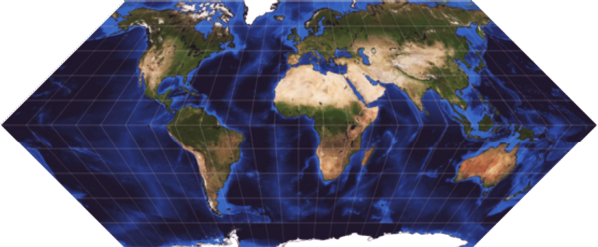
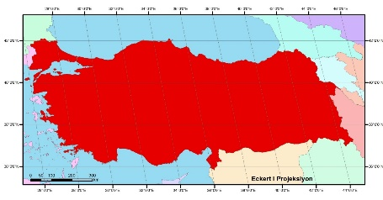
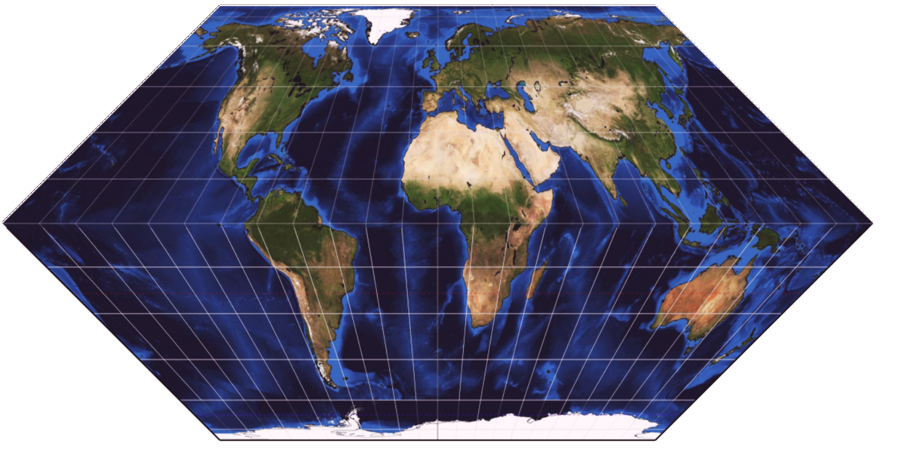
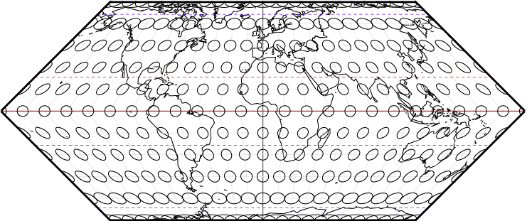
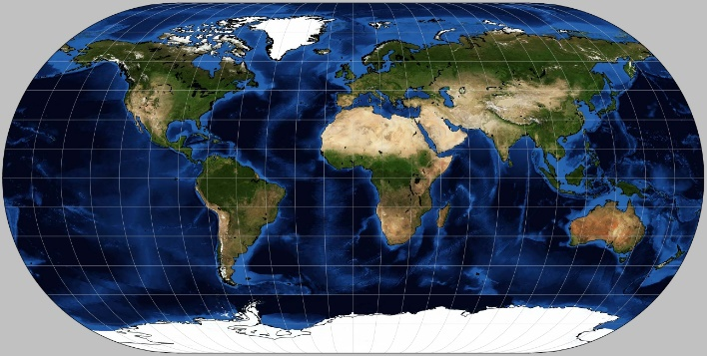
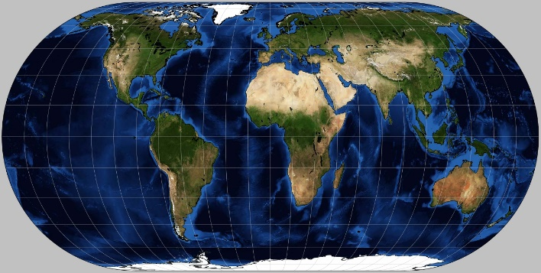
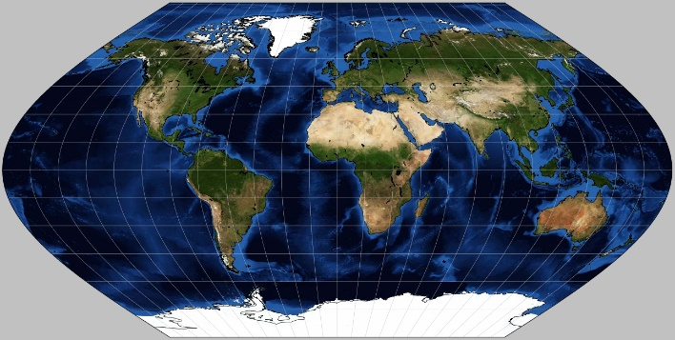
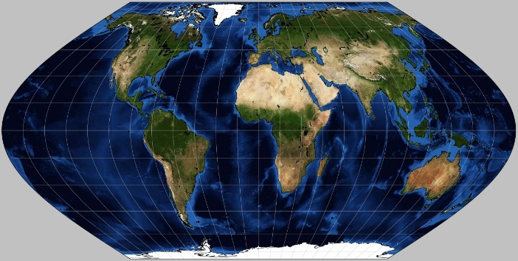
Projeksiyonun Özellikleri
Dünyanın tamamını gösterir.
Paraleller ekvatora paralel doğrular şeklindedir.
Paralellerin araları her meridyen üzerinde birbirine eşittir (Eckert I).
Meridyenleri ekvatora eğik şeklindedir.
En iyi orta meridyen ve ekvator yakın çevresi gösterilir. Orta meridyen ve ekvatordan uzaklaştıkça bozulma oranları artar.
Eckert I, II, III, IV, V, VI
Kullanım Alanı
Atlaslarda kullanılır.
II
III
IV
V
VI

Slide 4
SİNÜSOİDAL PROJEKSİYON
1/100.000.000 ölçeğinde, paralelleri ve meridyenleri 30º bir geçen Sinüsoidal projeksiyonun kanevasının çizimi ve Türkiye’nin yerinin gösterimi.
İtibari
Merkator-Sanson
Mantık
20 cm
Ekvator
Ekvator ve orta meridyen eşit.
Paraleller boyunca uzunluk korumak.
10 cm
10 cm
17,32 cm
17,32 cm
Orta Meridyen
40 cm
Paraleller
Eşit aralıklı
Gerçek boylarında
Gerçek Uzunluk
Meridyenlerin Çizimi
0
2000 km

Slide 5
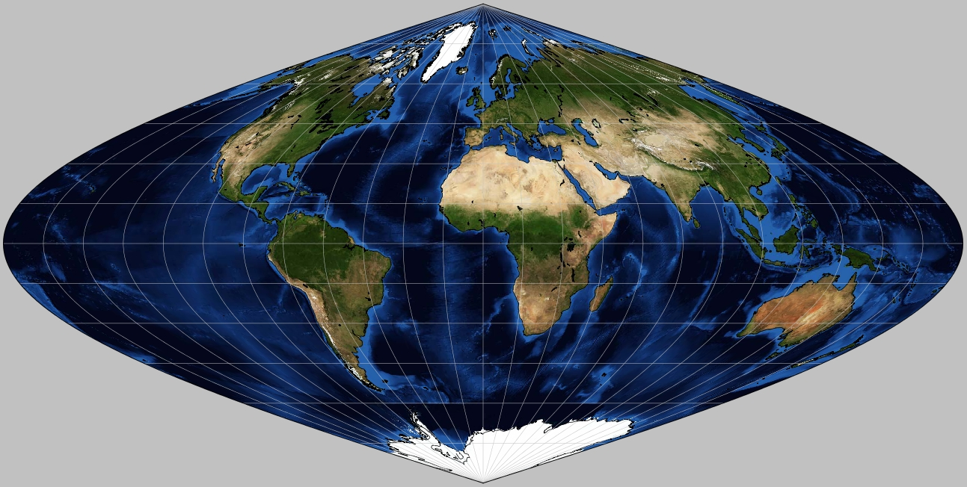
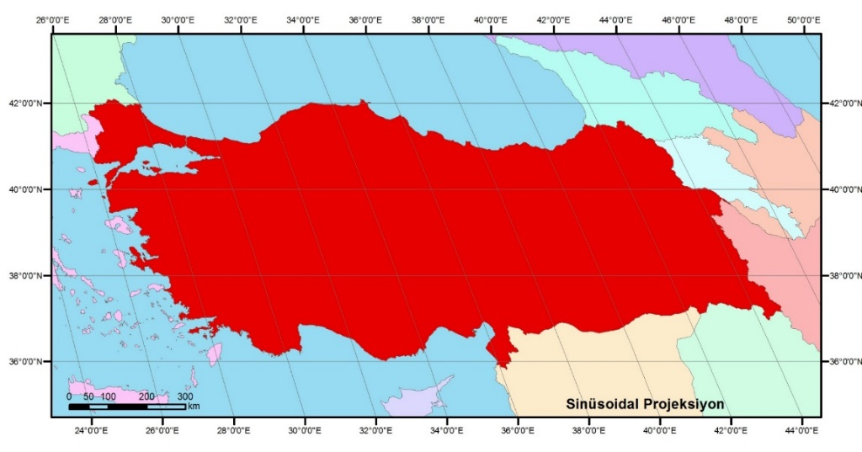
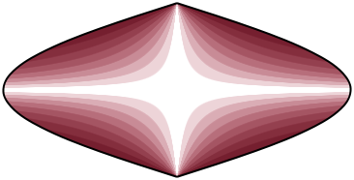
Projeksiyonun Özellikleri
Dünyanın tamamını gösterir.
Alan korur.
Paralelleri, ekvatora paralel doğrular şeklindedir.
Paralel uzunlukları küre üzerindekine eşittir.
Orta meridyeni doğru, diğer meridyenleri sinüs yayları şeklindedir.
En iyi orta meridyen ve ekvator yakın çevresi gösterilir. Orta meridyen ve ekvatordan uzaklaştıkça bozulma oranları artar.
Sinusoidal
Sanson-Flamsteed
Mercator equal-area
Kullanım Alanı
Alan Koruyan haritaların yapımında kullanılır.
Atlaslarda kullanılır.

Slide 6
MOLWEIDE PROJEKSİYON
1/100.000.000 ölçeğinde, paralelleri ve meridyenleri 30º bir geçen Molweide projeksiyonun kanevasının çizimi ve Türkiye’nin yerinin gösterimi.
Küre Alanı
Yarıküre Alanı
Mantık
Alan korumak.
8,98 cm
Paraleller
K
60
A
30
B
0
M
E
B
30
C
M
60
D
90
G
0
2000 km

Slide 7
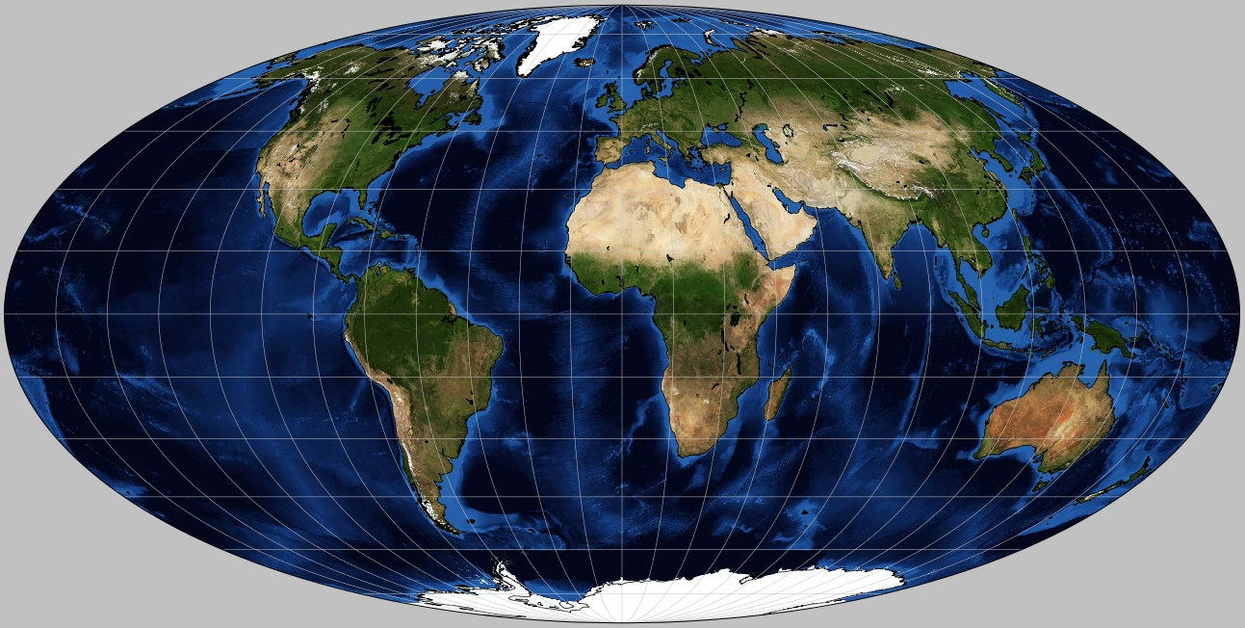
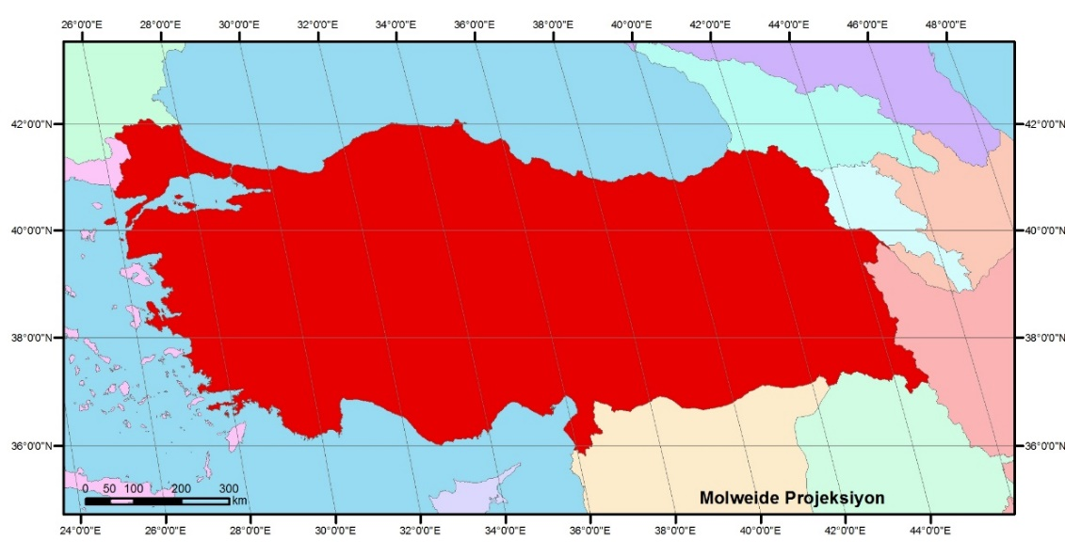
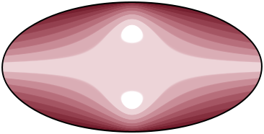
Projeksiyonun Özellikleri
Dünyanın tamamını gösterir.
Alan korur.
Paralelleri, ekvatora paralel doğrular şeklindedir. Kutuplara doğru araları daralır.
Paralel uzunlukları küre üzerindekine eşittir.
Orta meridyeni doğru, 90º doğu ve batı meridyenleri daire, diğer meridyenleri elips yayları şeklindedir.
En iyi orta meridyen ve ekvator yakın çevresi gösterilir. Orta meridyen ve ekvatordan uzaklaştıkça bozulma oranları artar.
Mollweide
homolographic
homalographic
Babinet
elliptical
Kullanım Alanı
Dağılış haritalarında kullanılır.
Atlaslarda kullanılır.
Alan korumayı amaçlayan haritaların yapımında kullanılır.

Slide 8
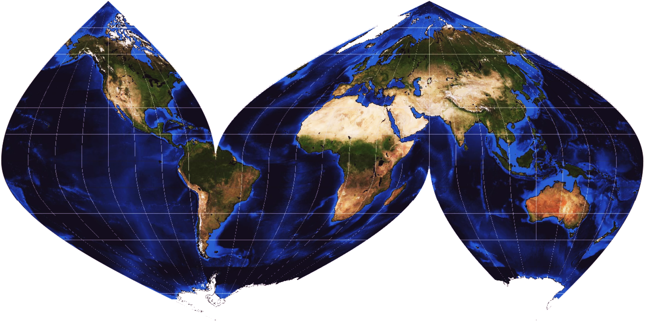
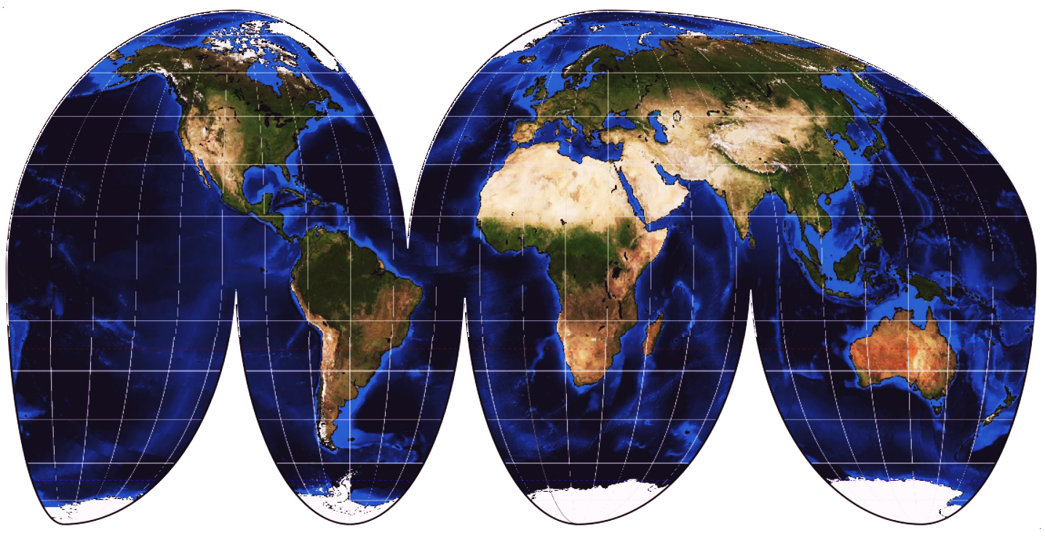
DİLİMLİ SİNÜSOİDAL VE MOLWEIDE PROJEKSİYONLARI
Sinüsoidal Dilimi
Boogs Dilimi
0
2000 km

Slide 9
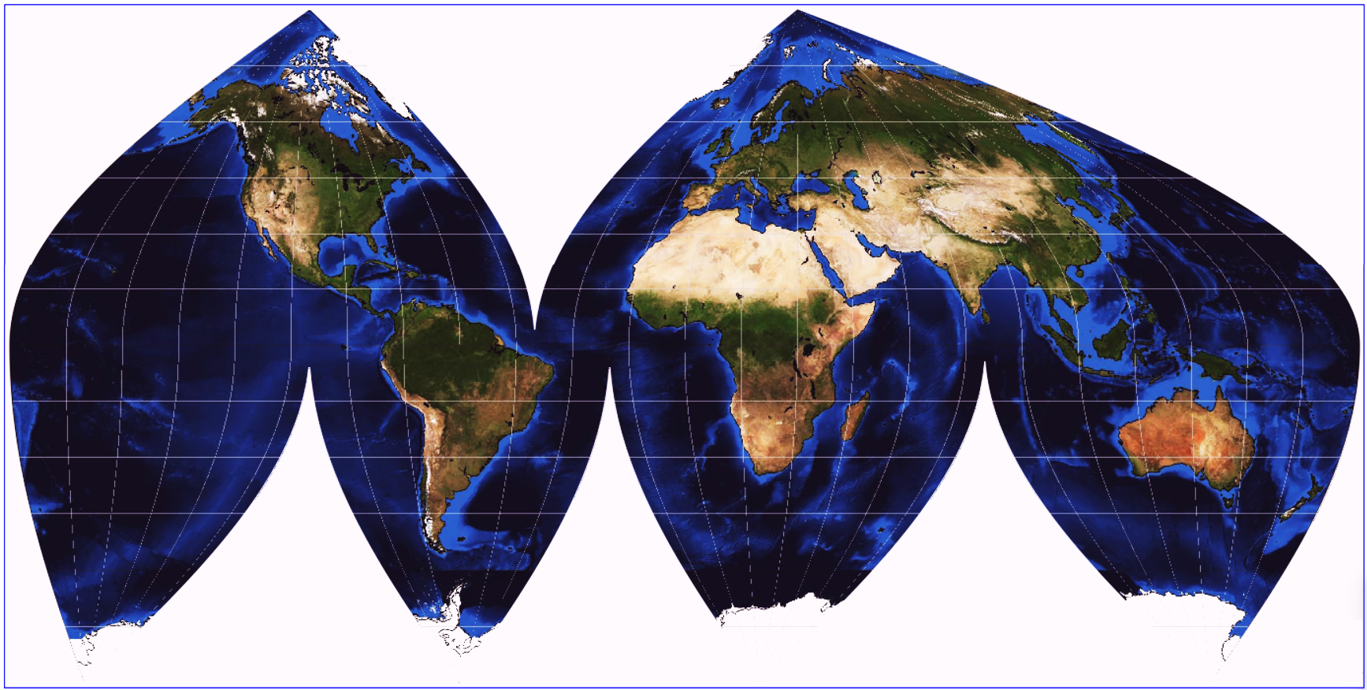
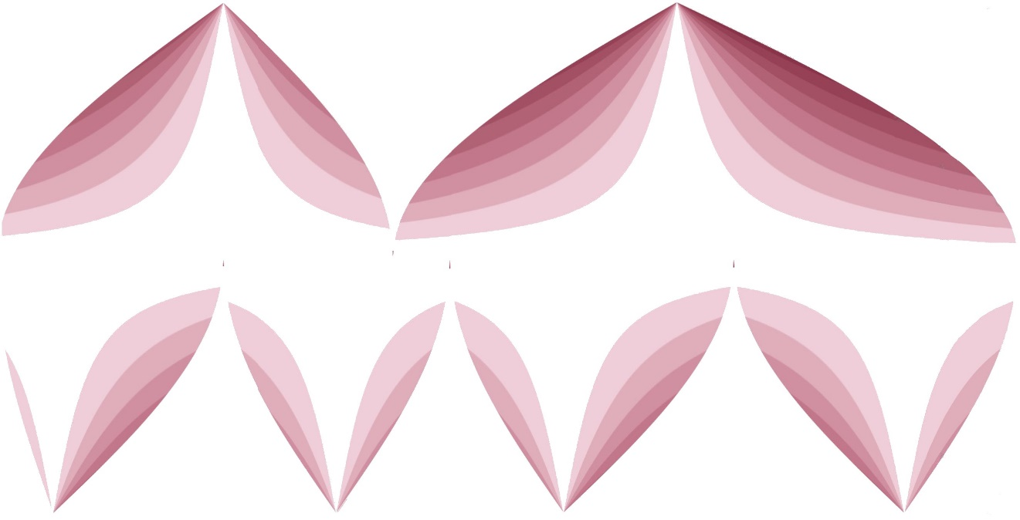
Neden Dilimli Projeksiyonlar?

Slide 10
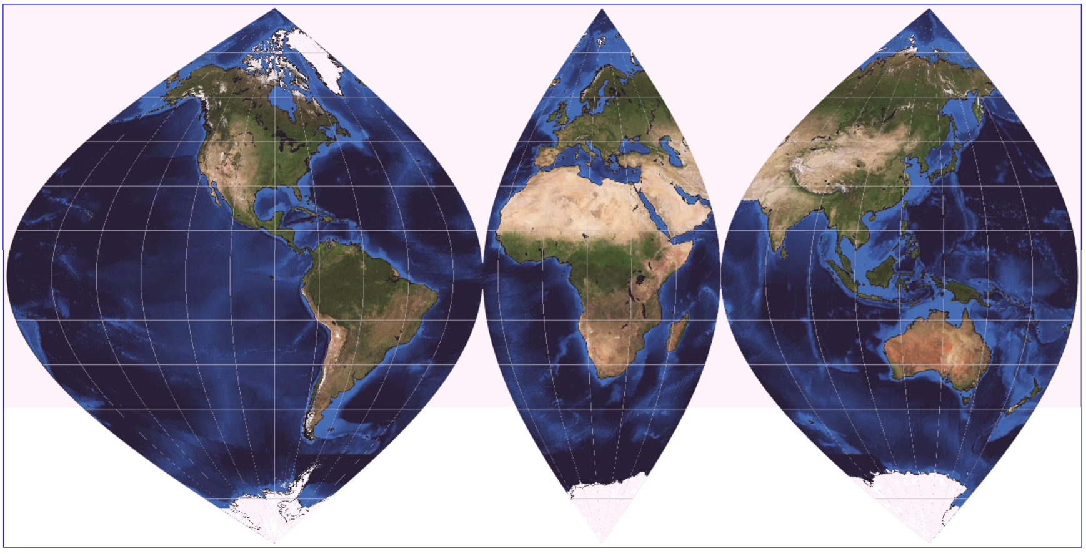
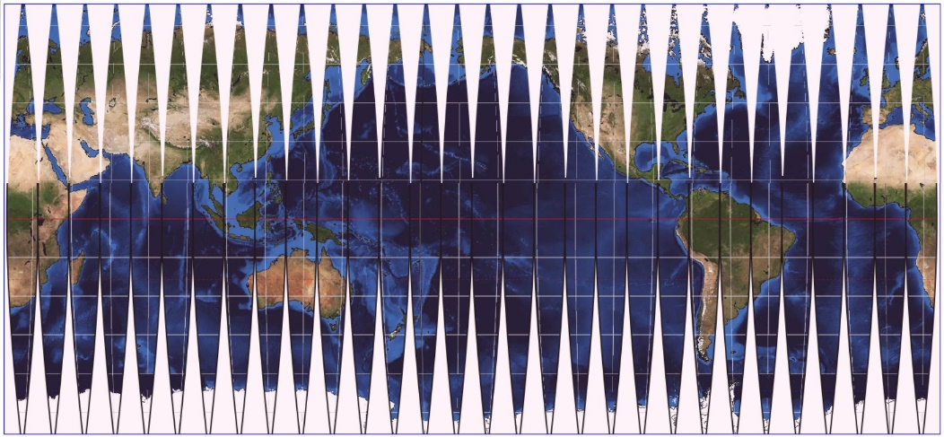
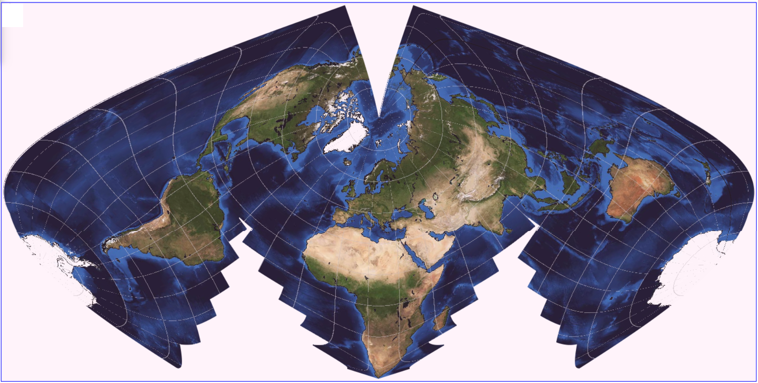
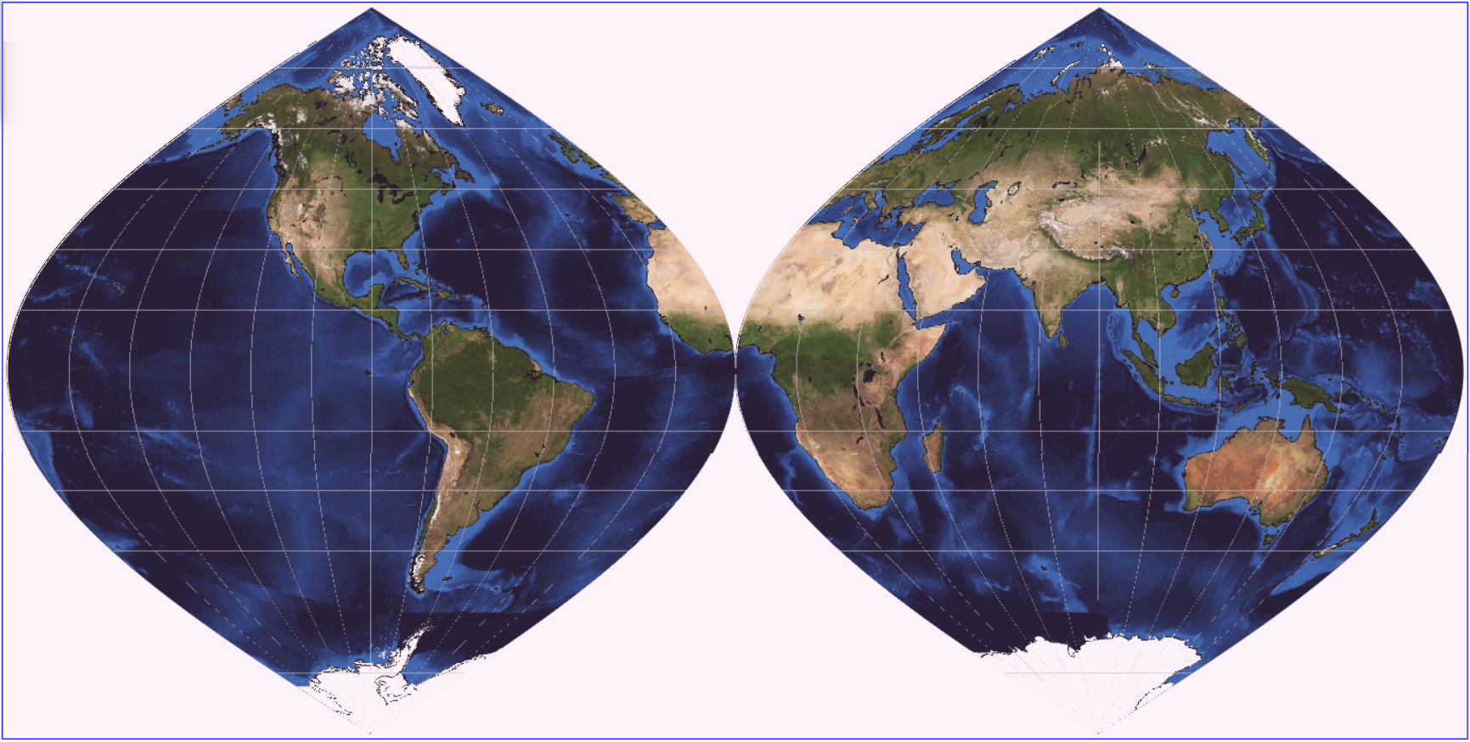
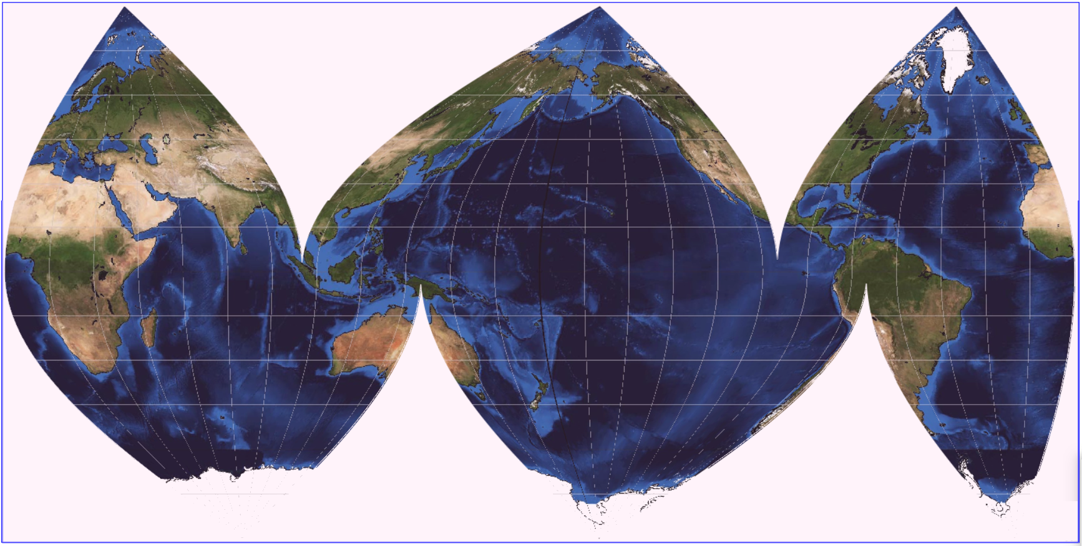
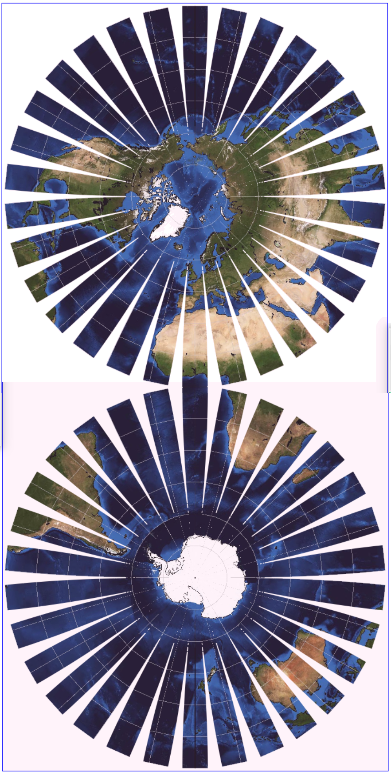
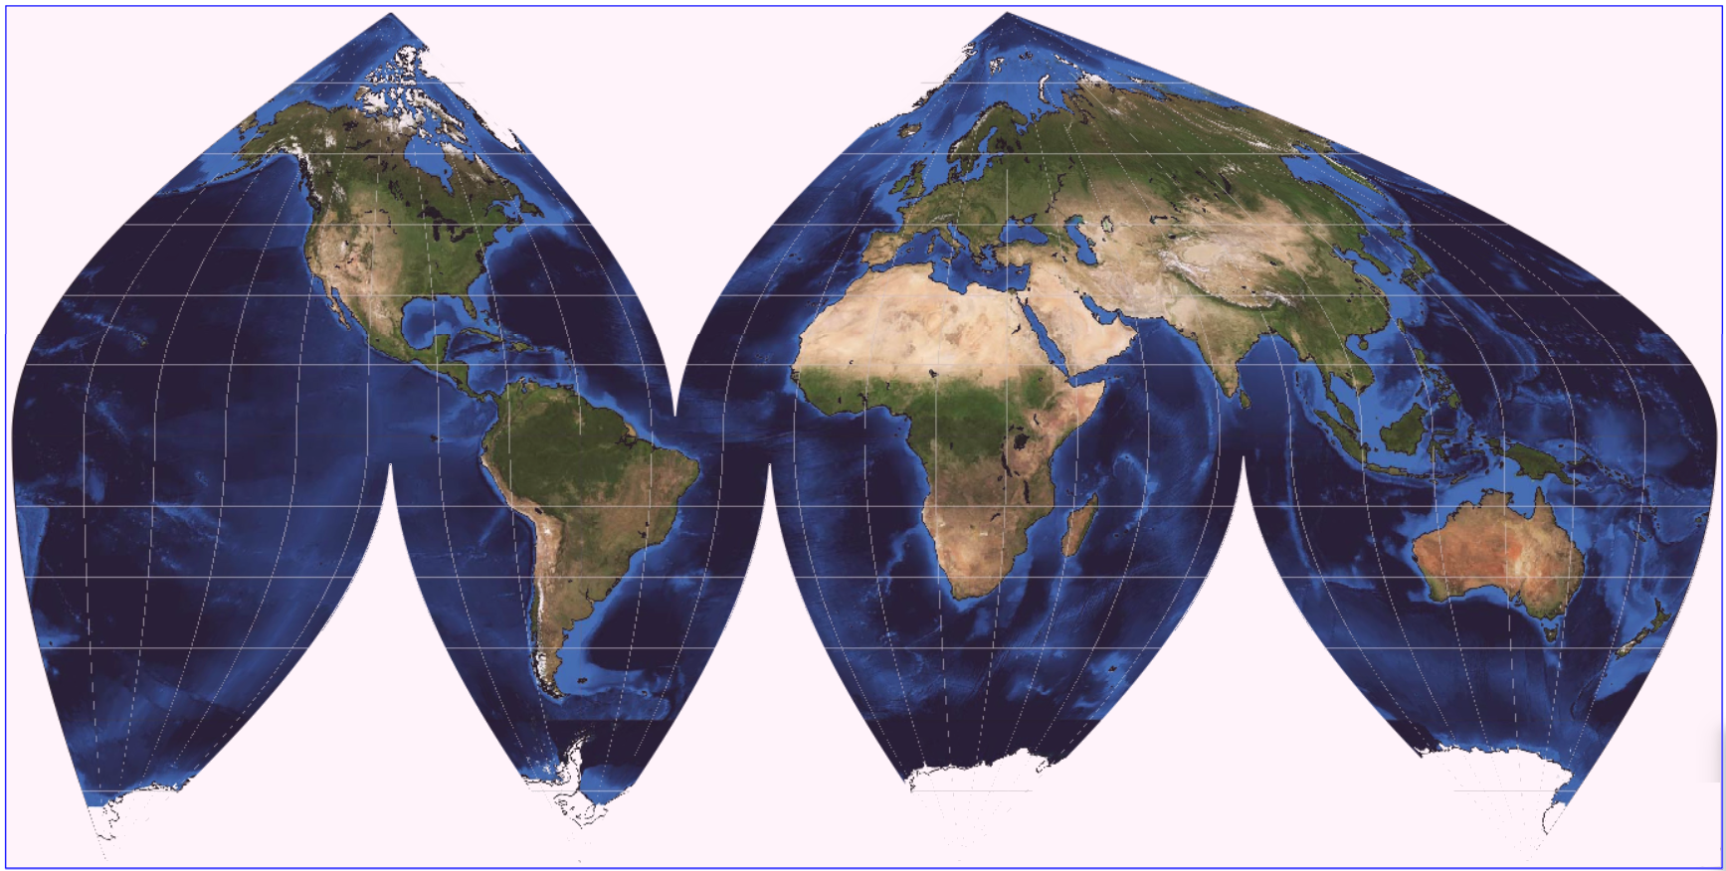
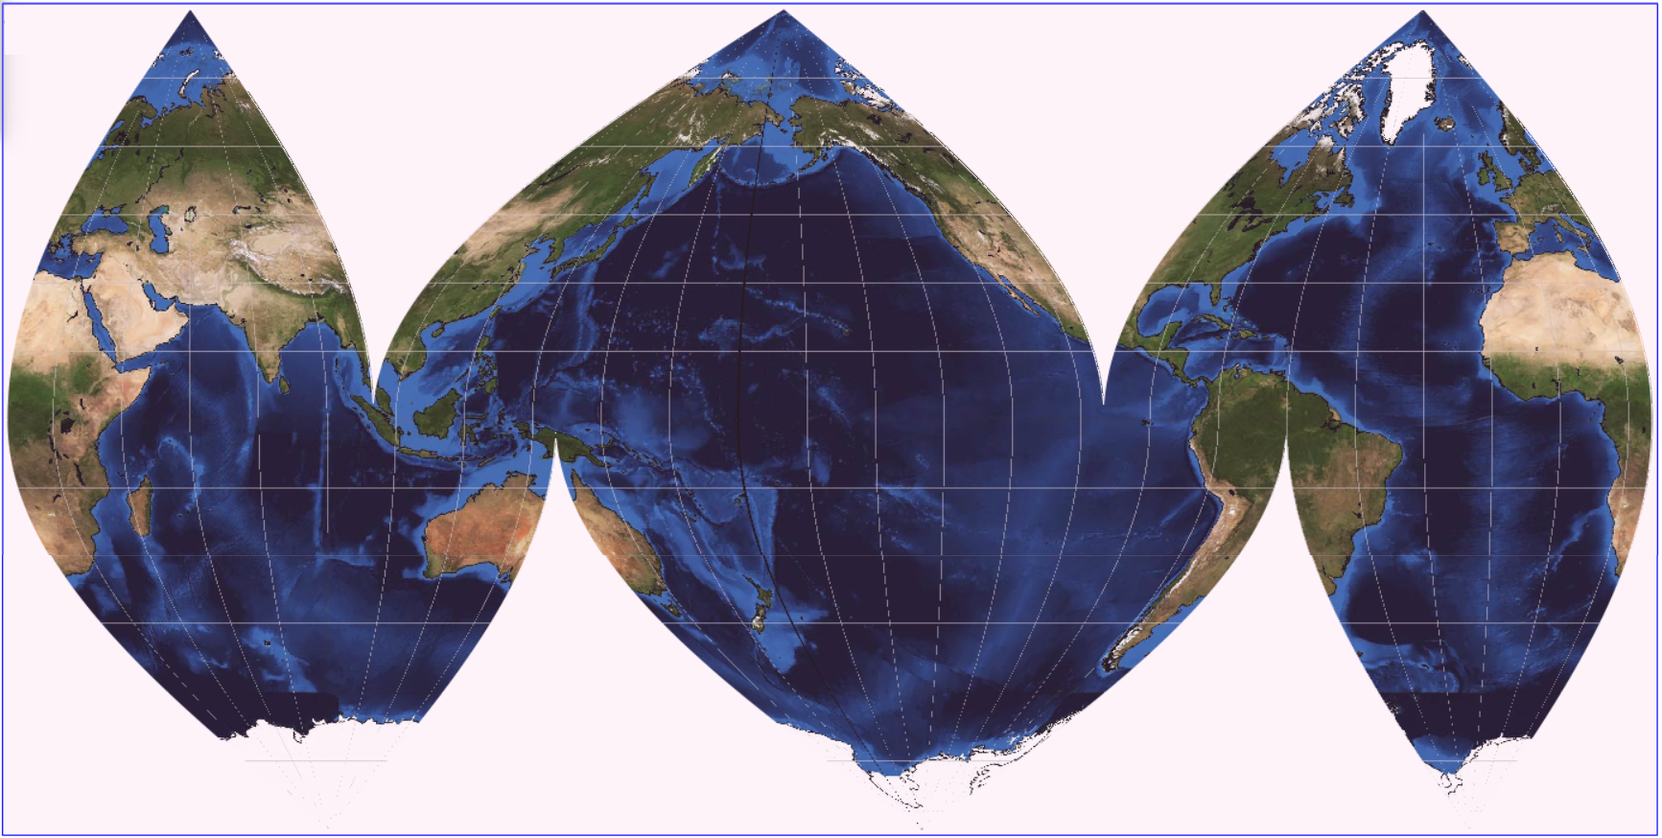
Segmented
Gores 30
STANDART DİLİMLER
Philbrick
Yarıküre
McBryde
Rosette
Geode Karasal
Geode Okyanusal

Slide 11
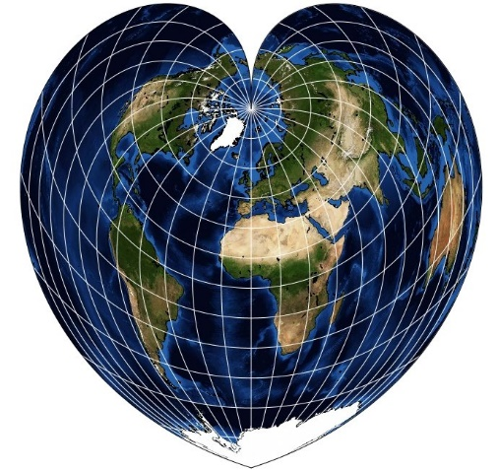
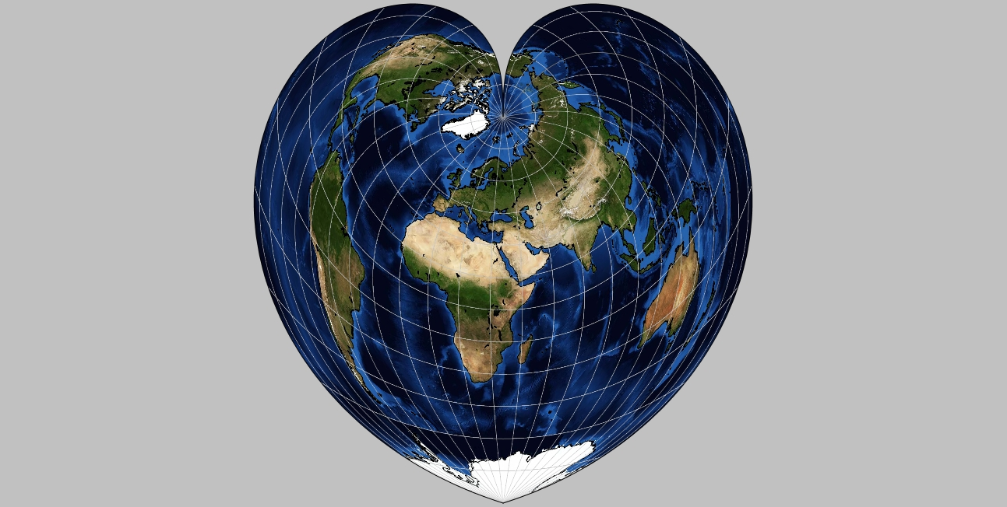
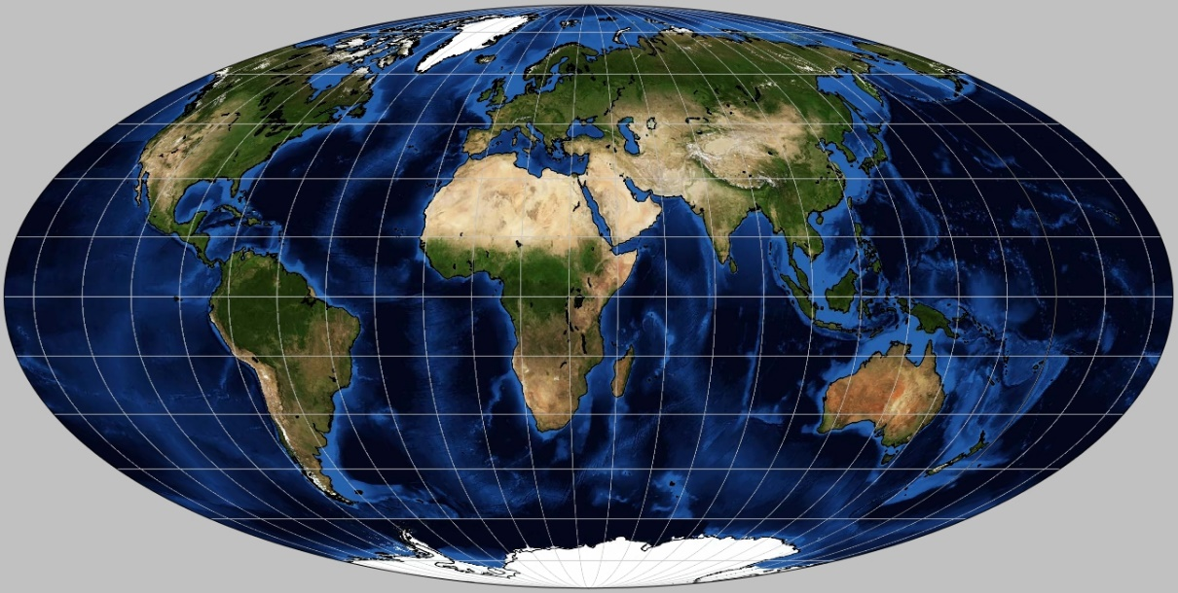
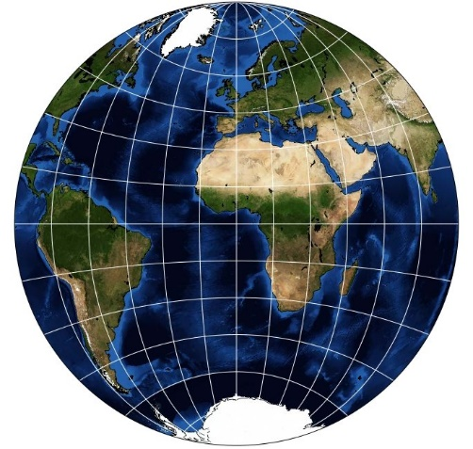
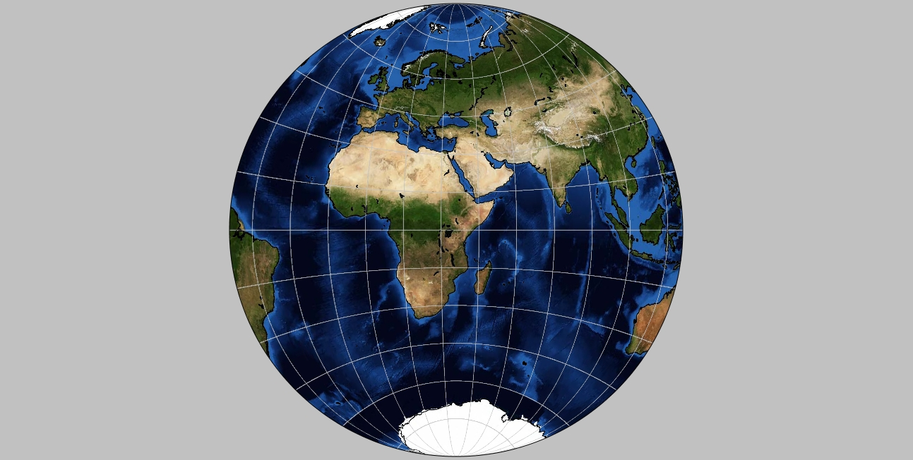
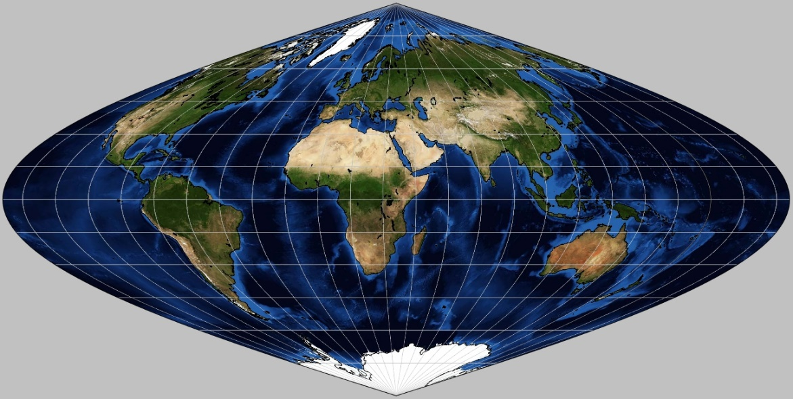
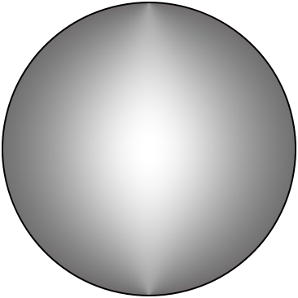
Orta Meridyen Değişikliği

